Slide 1


Slide 2
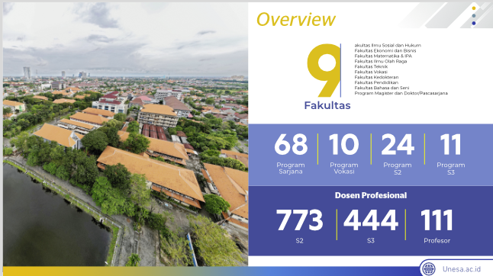
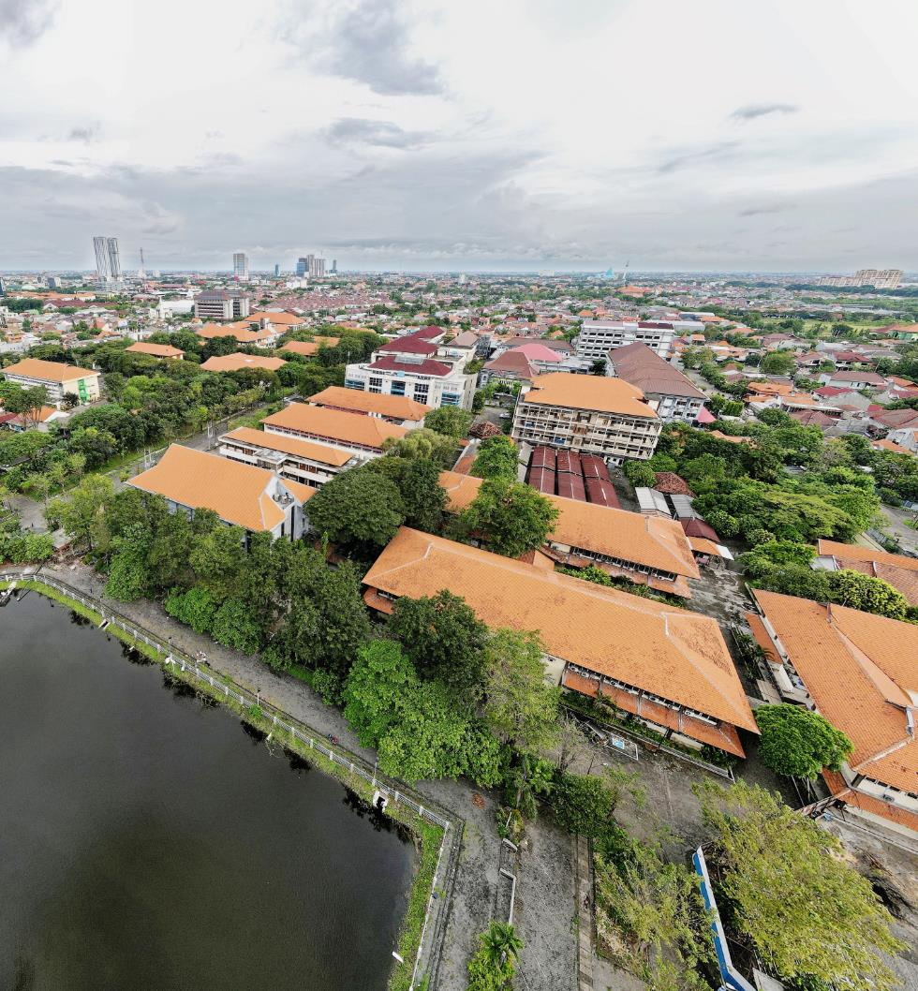

Overview
Fakultas Ilmu Sosial dan Ilmu Politik
Fakultas Hukum
Fakultas Ekonomi dan Bisnis
Fakultas Matematika & IPA
Fakultas Ilmu Keolahragaan dan Kesehatan
Fakultas Teknik
Fakultas Vokasi
Fakultas Kedokteran
Fakultas Pendidikan
Fakultas Psikologi
Fakultas Bahasa dan Seni
Program Magister dan Doktor/Pascasarjana
11
Fakultas
78
10
28
15
Program
Sarjana
Program
Vokasi
Program
S2
Program
S3
Dosen Profesional
773
444
131
S2
S3
Profesor

Slide 3



Slide 4

Lokasi
Kampus Unesa
Kampus Unesa 1
Kampus Unesa 2
Kampus Unesa 3
Jalan Ketintang, Surabaya 60231
Jl Raya Kampus Unesa, Lidah Wetan Surabaya 60213
Jl. Prof. Dr. Mustopo No.4 Surabaya

Slide 5


Lokasi
Kampus Unesa
Kampus Unesa 4
Kampus Unesa 5
Jl. Raya Ketajen, Gedangan Sidoarjo
JI. Raya Kampus Unesa, Maospati-Barat Nomor 358-360, Magetan 63392

Slide 6


Slide 7


Rumah
Para Juara
Program Pembinaan Prestasi Mahasiswa
Pembinaan prestasi mahasiswa dilakukan dengan prosesnya yang selalu berjenjang mulai di tingkat program studi hingga Universitas. Bagi pemenang juga akan diberikan berbagai apresiasi.
Program Pengembangan Kemahasiswaan (UKM)
Pembinaan/Wadah aktivitas mahasiswa dalam mengembangkan minat, bakat, dan keahlian tertentu

Slide 8

Rumah
Para Juara
Mobility Program dan IISMA
Program Pertukaran Pelajar/Mahasiswa ke Luar Negeri dalam waktu tertentu dan didukung oleh Pemerintah dan Kampus
Pertukaran Mahasiswa Merdeka (PMM)
Pertukaran Mahasiswa di dalam negeri, dari kampus-kampus di seluruh Indonesia.
Magang Studi Independen Bersertifikat (MSIB)
program persiapan karier yang komprehensif dan memberikan kesempatan bagi Mahasiswa untuk belajar di luar program studi di Perusahaan-perusahaan besar dengan jaminan konversi SKS yang diakui perguruan tinggi.

Slide 9


Slide 10



Fakultas
Ilmu Pendidikan
1 | S1 Bimbingan dan Konseling | Unggul
2 | S1 Teknologi Pendidikan | Unggul | FIBAA
3 | S1 Pendidikan Luar Sekolah | A
4 | S1 Pendidikan Luar Biasa | Unggul | FIBAA
5 | S1 Pendidikan Guru Sekolah Dasar | Unggul | FIBAA
6 | S1 PG-PAUD | Unggul
7 | S1 Manajemen Pendidikan | Unggul

Slide 11

Fakultas
Psikologi
1 | S1 Psikologi | B | FIBAA

Slide 12

1 | S1 Pendidikan Bahasa dan Sastra Indonesia | Unggul | AQAS
2 | S1 Pendidikan Bahasa Inggris | Unggul | AQAS
3 | S1 Pendidikan Bahasa Jerman | B
4 | S1 Pendidikan Bahasa Jepang | A
5 | S1 Pendidikan Bahasa Jawa | Unggul | AQAS
6 | S1 Pendidikan Seni Rupa | A
7 | S1 Pendidikan Seni Drama, Tari, dan Musik | Unggul
8 | S1 Sastra Indonesia | Unggul
9 | S1 Sastra Inggris | Unggul
10 | S1 Sastra Jerman | B
11 | S1 Pendidikan Bahasa Mandarin | Baik Sekali
12 | S1 Musik | Baik Sekali
13 | S1 Desain Komunikasi Visual | Baik Sekali
14 | S1 Seni Rupa Murni | Unggul
Fakultas
Bahasa dan Seni

Slide 13

Fakultas
Ilmu Keolahragaan
dan Kesehatan
1 | S1 Pendidikan Jasmani, Kesehatan, dan Rekreasi | Unggul | AQAS
2 | S1 Pendidikan Kepelatihan Olahraga | Unggul | AQAS
3 | S1 Ilmu Keolahragaan | Unggul | AQAS
4 | S1 Gizi | Baik Sekali
5 | S1 Manajemen Olahraga | Baik
6 | S1 Masase | Baik

Slide 14
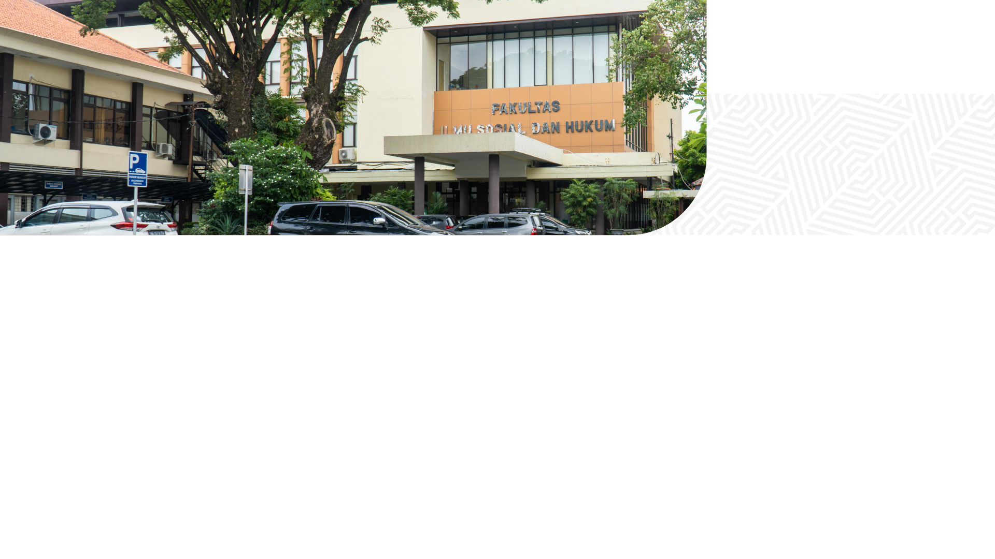
Fakultas
Ilmu Sosial dan
Ilmu Politik
1 | S1 Pendidikan Pancasila dan Kewarganegaraan | Unggul
2 | S1 Pendidikan Geografi | Unggul | AQAS
3 | S1 Pendidikan Sejarah | Unggul
4 | S1 Ilmu Administrasi Negara | Unggul | AQAS
5 | S1 Sosiologi | Unggul
6 | S1 Ilmu Komunikasi | B
7 | S1 Pendidikan IPS | Unggul
8 | S1 Ilmu Politik | Baik
9 | S1 Hubungan Internasional | Prodi Baru

Slide 15
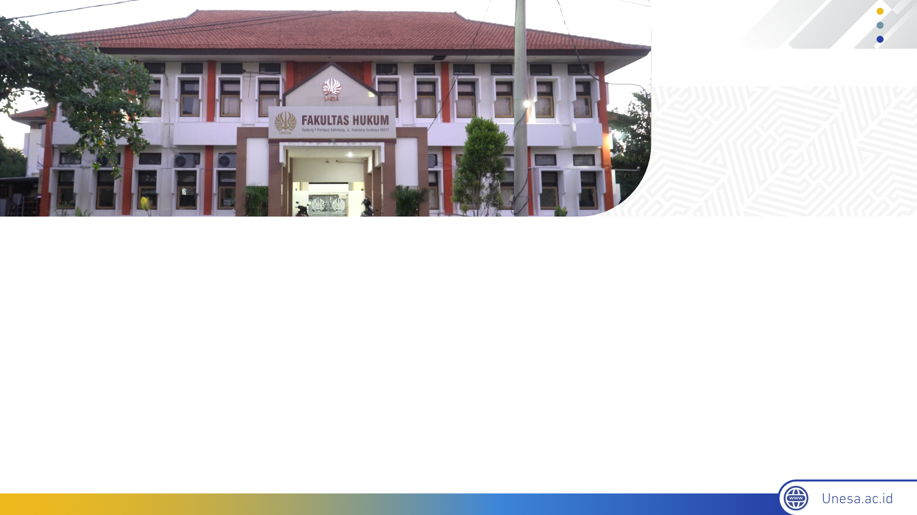
Fakultas
Hukum
1 | S1 Ilmu Hukum | Unggul | AQAS

Slide 16
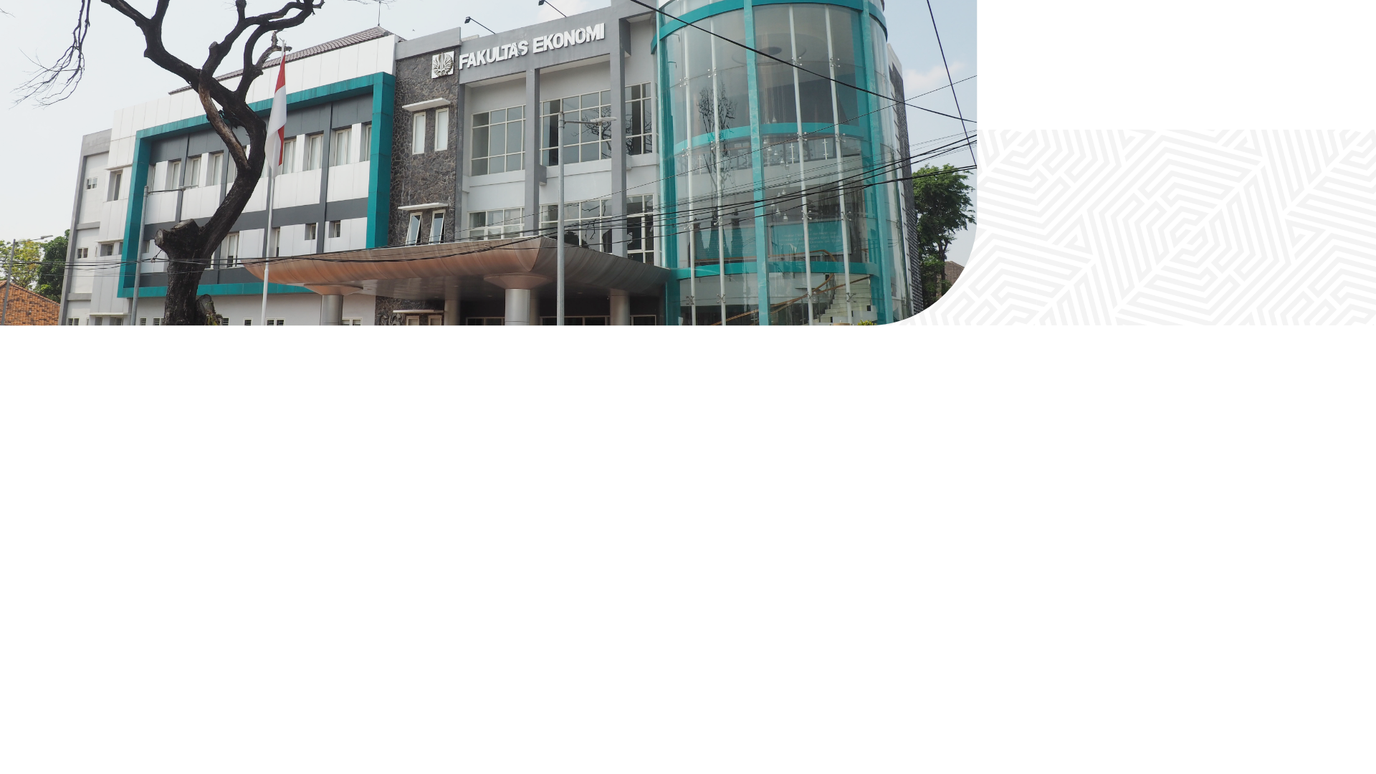
Fakultas
Ekonomika dan
Bisnis
1 | S1 Pendidikan Ekonomi | Unggul | AQAS
2 | S1 Pendidikan Akuntansi | Unggul | AQAS
3 | S1 Pendidikan Administrasi Perkantoran | Unggul | AQAS
4 | S1 Pendidikan Bisnis | Unggul
5 | S1 Manajemen | Unggul | AQAS
6 | S1 Akuntansi | Unggul
7 | S1 Ekonomi Islam | Baik Sekali
8 | S1 Ekonomi | B
9 | S1 Bisnis Digital | Baik Sekali

Slide 17

Fakultas
Matematika dan
Ilmu Pengetahuan Alam
1 | S1 Pendidikan Matematika | Unggul | ASIIN
2 | S1 Pendidikan Fisika | Unggul | ASIIN
3 | S1 Pendidikan Kimia | Unggul | ASIIN
4 | S1 Pendidikan Biologi | Unggul | ASIIN
5 | S1 Pendidikan IPA | Unggul | ASIIN
6 | S1 Matematika | Unggul | ASIIN
7 | S1 Fisika | Unggul | ASIIN
8 | S1 Kimia | Unggul | ASIIN
9 | S1 Biologi | Unggul | ASIIN
10 | S1 Sains Data | Baik Sekali
11 | S1 Sains Aktuaria | Baik

Slide 18

1 | S1 Pendidikan Teknik Elektro | A | ASIIN
2 | S1 Teknik Elektro | B
3 | S1 Pendidikan Teknik Mesin | Unggul | ASIIN
4 | S1 Teknik Mesin | Unggul
5 | S1 Pendidikan Teknik Bangunan | Unggul | ASIIN
6 | S1 Teknik Sipil | B
7 | S1 Pendidikan Teknologi Informasi | B
8 | S1 Teknik Informatika | Baik Sekali
9 | S1 Sistem Informasi | Baik Sekali
10 | S1 Pendidikan Tata Boga | A
11 | S1 Pendidikan Tata Busana | B | AQAS
12 | S1 Pendidikan Tata Rias | Unggul | AQAS
13 | S1 Pembangunan Wilayah dan Kota | Baik
Fakultas
Teknik

Slide 19
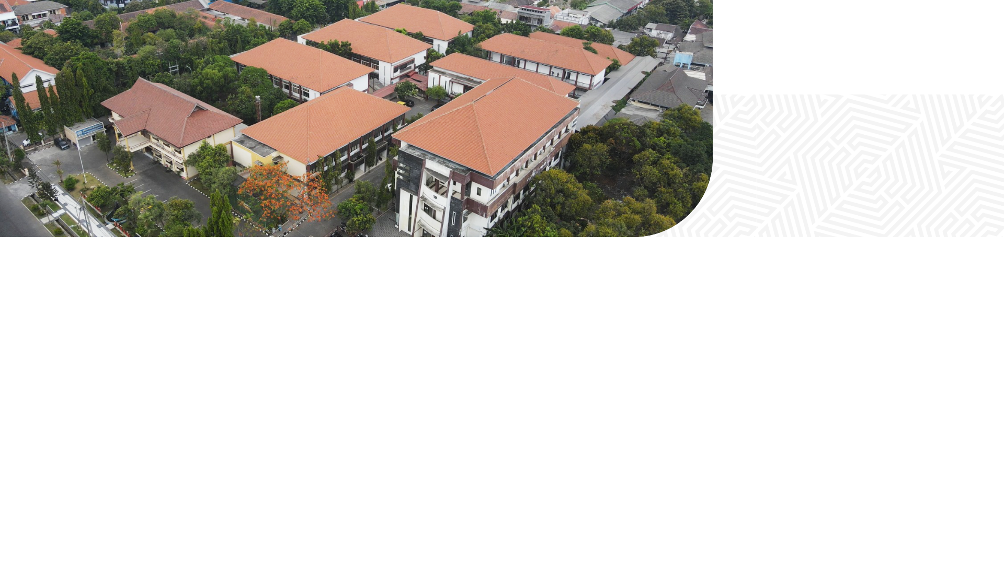
Fakultas
Vokasi
1 | D IV Administrasi Negara | Baik
2 | D IV Desain Grafis | Baik
3 | D IV Kepelatihan Olahraga | Baik
4 | D IV Manajemen Informatika | Baik
5 | D IV Tata Boga | Baik
6 | D IV Tata Busana | Baik
7 | D IV Teknik Listrik | Baik
8 | D IV Teknik Mesin | Baik
9 | D IV Teknik Sipil | Baik
10 | D IV Transportasi | Baik
11 | D IV Teknologi Rekayasa Otomotif

Slide 20

Fakultas
Kedokteran
1 | S1 Kedokteran | Baik
2 | S1 Kebidanan | Baik
3 | S1 Keperawatan | Baik
4 | S1 Fisioterapi | Baik

Slide 21

PSDKU
Program Studi
Diluar Kampus Utama
1 | S1 Pendidikan Jasmani, Kesehatan & Rekreasi (Unesa Kampus Magetan) | Baik
2 | S1 Pendidikan Guru Sekolah Dasar(unesa Kampus Magetan) | Baik
3 | S1 Pendidikan Matematika (Unesa Kampus Magetan) | Baik
4 | S1 Ilmu Hukum (Unesa Kampus Magetan) | Baik
5 | S1 Ilmu Komunikasi (Unesa Kampus Magetan) | Baik
6 | S1 Manajemen (Unesa Kampus Magetan) | Baik
7 | S1 Sastra Inggris (Unesa Kampus Magetan) | Baik
8 | S1 Pendidikan Tata Rias (Unesa Kampus Magetan) | Baik
9 | S1 Informatika (Unesa Kampus Magetan) | Baik

Slide 22

INFO PENTING
Data daya tampung Unesa 2024 setiap prodi, dapat diakses di:
https://unesa.me/Kuota2024
Data Persaingan 2023, 2022, 2021,dapat diakses di:
https://unesa.me/PendaftarUnesa

Slide 23


Slide 24






Jalur Penerimaan
Mahasiswa Baru Unesa
Seleksi Nasional Berdasarkan Prestasi (SNBP)
Seleksi Nasional Berdasarkan Tes (SNBT)
Seleksi Secara
Mandiri

Slide 25
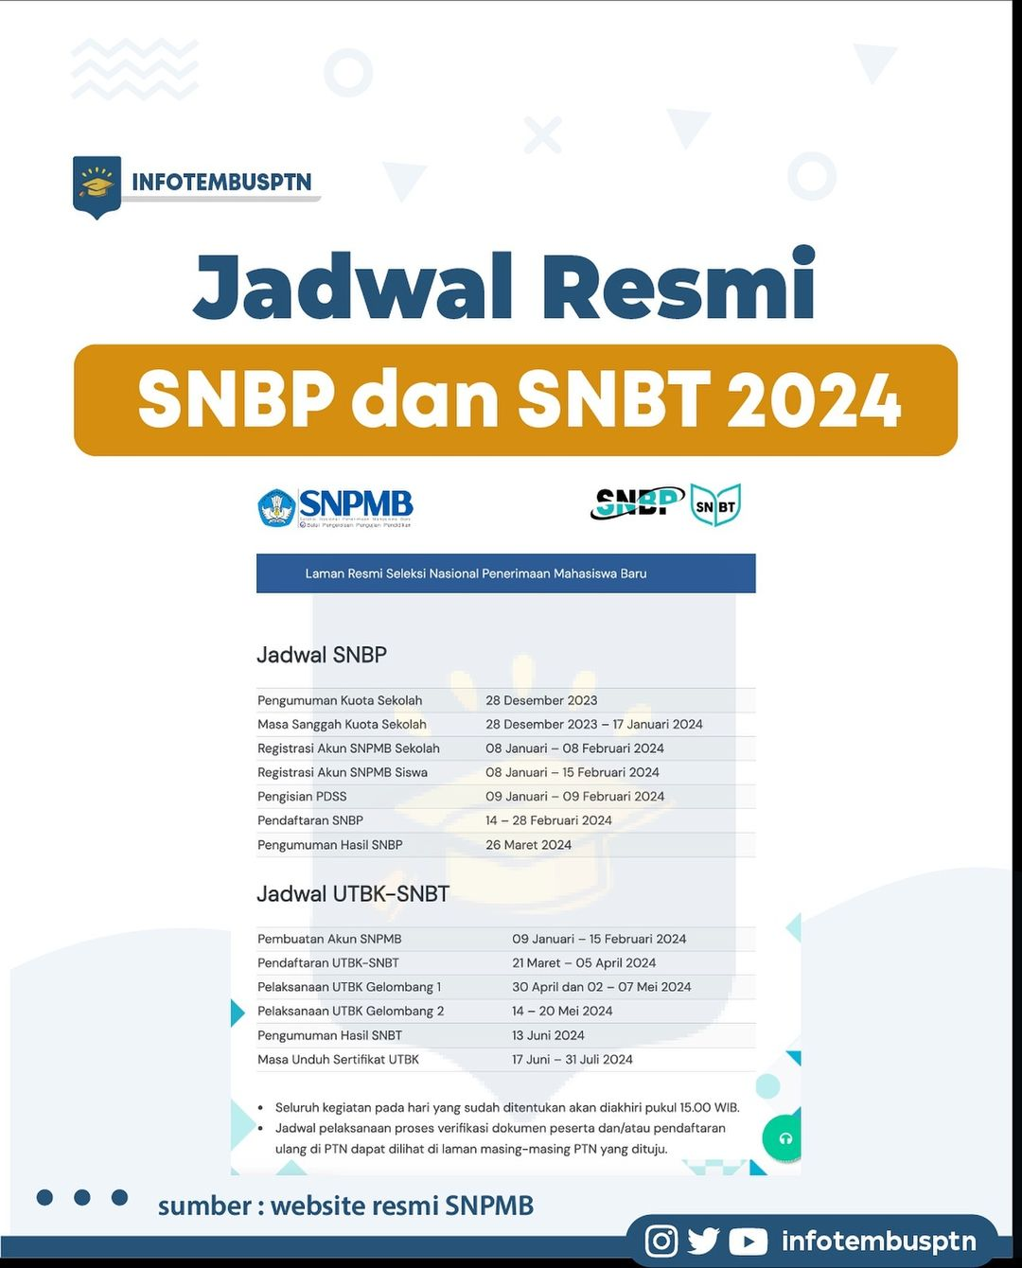

Slide 26



Jadwal Pelaksanaan
SNBP 2025
 | Registrasi Akun SNPMB Sekolah | 06 Januari – 31 Januari 2025
 | Pengisian PDSS | 06 Januari – 31 Januari 2025
 | Registrasi Akun SNPMB Siswa | 13 Januari – 18 Februari 2025
 | Pendaftaran SNBP | 04 – 18 Februari 2025
 | Pengumuman Hasil SNBP | 18 Maret 2025
 | Masa Unduh Kartu Peserta SNBP | 04 Februari – 30 April 2025

Slide 27
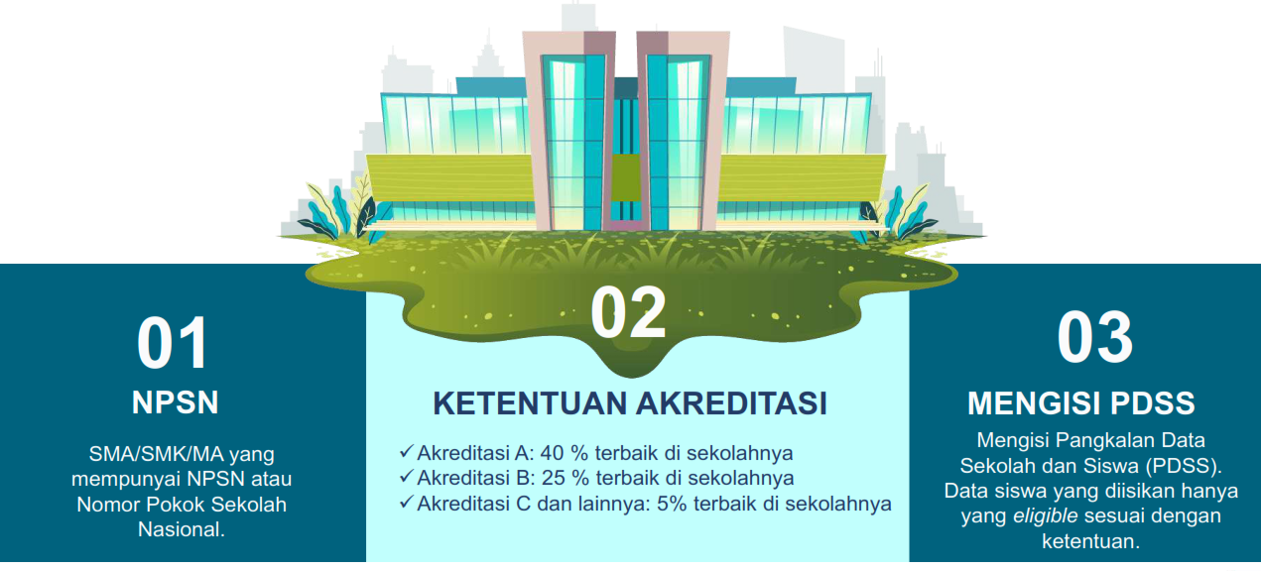
Persyaratan Sekolah

Slide 28
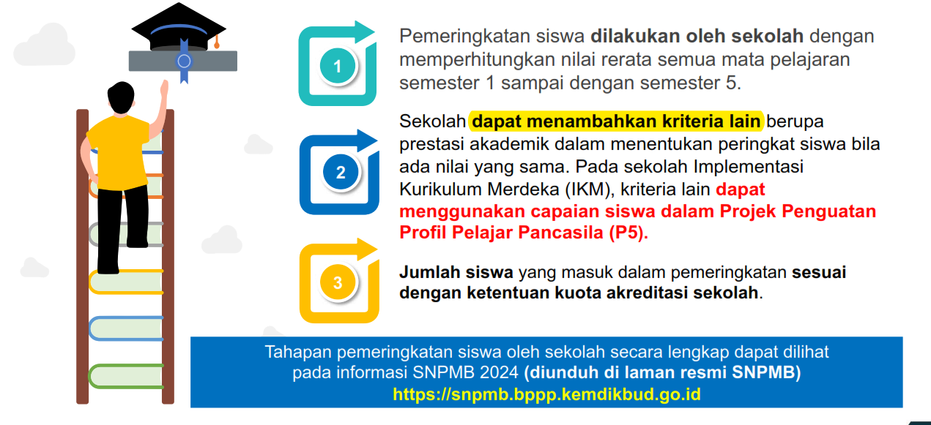
Persyaratan Sekolah

Slide 29

Tata cara Pendaftaran SNBP
Merupakan siswa SMA/SMK/MA kelas terakhir (kelas XII) pada tahun 2024 yang memiliki prestasi unggul.
Siswa pendaftar pada program studi bidang Seni dan Olahraga wajib mengunggah portofolio dan dokumen bukti keterampilan yang telah disahkan oleh Kepala Sekolah menggunakan pedoman yang dapat diunduh pada menu Unduhan
SNBP dilakukan berdasarkan hasil penelusuran prestasi akademik dengan menggunakan rapor serta prestasi akademik dan non akademik siswa. Rapor yang digunakan adalah sebagai berikut:
semester satu sampai dengan semester lima bagi SMA/SMK/MA dengan masa belajar tiga tahun; atau
semester satu sampai dengan semester tujuh bagi SMK dengan masa belajar empat tahun.
Adapun prestasi akademik maupun non akademik siswa yang dinilai adalah tiga prestasi terbaik.

Slide 30
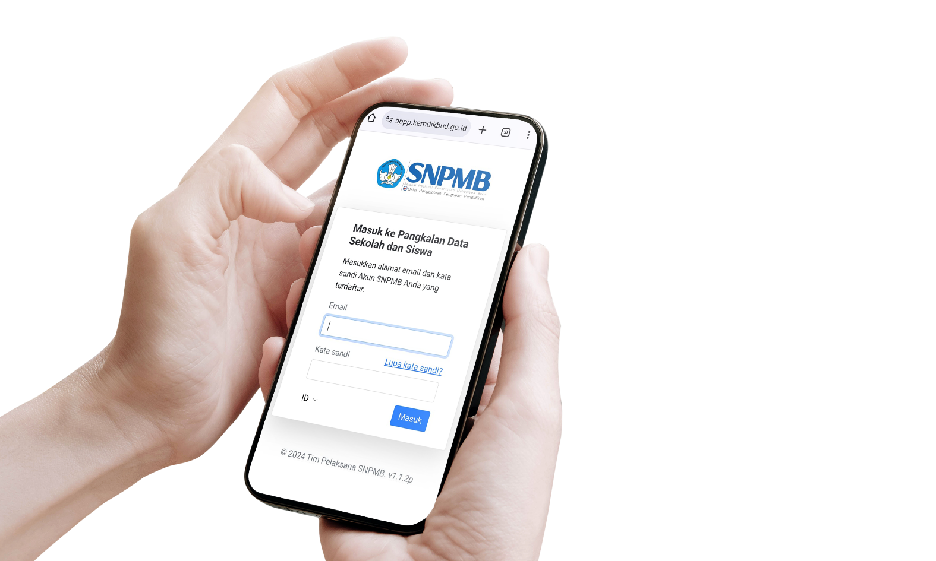
Tata cara SNBP
Sekolah yang mengikutkan siswanya dalam SNBP harus mempunyai Nomor Pokok Sekolah Nasional (NPSN) dan mengisikan rapor siswa yang eligible di Pangkalan Data Sekolah dan Siswa (PDSS) dengan lengkap dan benar.
Sekolah harus memiliki Akun SNPMB Sekolah Untuk pengisian PDSS. Siswa harus memiliki Akun SNPMB Siswa untuk pendaftaran SNBP. Registrasi Akun SNPMB Sekolah dan registrasi Akun SNPMB Siswa dilakukan di Portal SNPMB
Siswa yang berhak mengikuti seleksi adalah siswa yang memiliki Nomor Induk Siswa Nasional (NISN), memiliki prestasi unggul, dan rekam jejak prestasi akademik di PDSS.
Siswa yang telah dinyatakan lulus seleksi Jalur SNBP 2024, SNBP 2023 dan Seleksi Nasional Masuk Perguruan Tinggi Negeri (SNMPTN) 2022 tidak dapat mendaftar UTBK-SNBT 2024.
Siswa yang dinyatakan lulus seleksi Jalur SNBP 2024 tidak dapat mendaftar seleksi Jalur Mandiri di PTN manapun.
Siswa pendaftar wajib mencetak Kartu Peserta SNBP sebagai tanda bukti yang sah menjadi peserta SNBP 2024

Slide 31

Pilihan Program Studi
Di PTN
Setiap siswa dapat memilih dua program studi dari satu atau dua PTN.
Jika memilih dua program studi, maka salah satu prodi harus berada di PTN pada provinsi yang sama dengan SMA/SMK/MA asalnya.
Apabila memilih satu program studi, dapat memilih PTN yang berada di provinsi mana pun.
Daftar program studi dan daya tampung SNBP dapat dilihat pada sub menu PTN SNBP

Slide 32
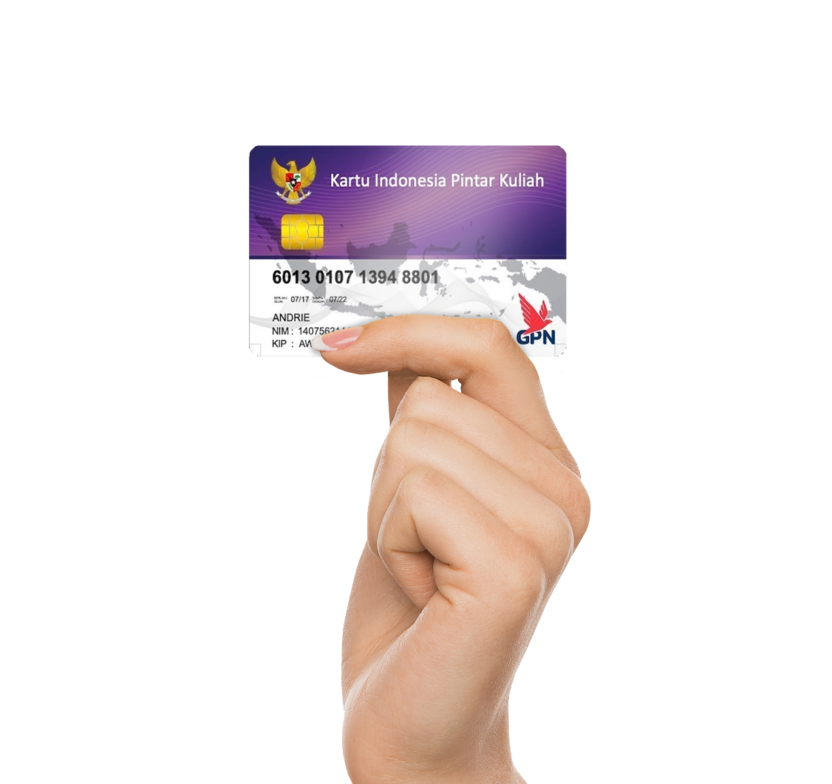

Peserta Pelamar Beasiswa KIP Kuliah
Siswa pendaftar dari keluarga kurang mampu secara ekonomi dapat mengajukan bantuan biaya pendidikan skema Kartu Indonesia Pintar Kuliah (KIP Kuliah).
Calon peserta yang mengajukan bantuan biaya pendidikan skema KIP Kuliah terlebih dahulu harus mempelajari prosedur pendaftaran program KIP Kuliah.
Pendaftaran KIP Kuliah di Kemendikbudristek hanya berlaku untuk pilihan prodi di PTN Akademik dan PTN Vokasi saja.
Informasi detail KIP Kuliah di Kemendikbudristek dapat diakses melalui laman
https://puslapdik.kemdikbud.go.id
https://kip-kuliah.kemenag.go.id

Slide 33

Komponen Penilaian
Minimal 50% nilai rata-rata rapor seluruh mata pelajaran
Nilai rapor dari maksimal 2 mata pelajaran pendukung**
dan/atau
Prestasi
dan/atau
Portofolio (untuk program studi seni dan olahraga)
PTN menentukan:
Komposisi presentase komponen 1 dan 2 dengan total 100%
Sub-komponen untuk komponen 2 dan komposisi presentase bobotnya
Maksimal 50% komponen penggali minat & bakat
** ditetapkan oleh menteri
https://puslapdik.kemdikbud.go.id
https://kip-kuliah.kemeag.go.id

Slide 34
Komponen Penilaian
Ditentukan oleh PT berdasarkan peraturan Menteri
Maksimal 50% komponen penggali minat & bakat
Sertifikat & piagam penghargaan
Tingkatan: Internasional, nasional, provinsi. kabupaten/kota
Linear dengan prodi yang dipilih
Hafidz (khusus Unesa)
Nilai rapor dari maksimal 2 mata pelajaran pendukung**
dan/atau
Prestasi
dan/atau
Portofolio (untuk program studi seni dan olahraga)
D IV Desain Grafis
D IV Kepelatihan Olahraga
S1 Desain Komunikasi Visual
S1 Ilmu Keolahragaan
S1 Pend. Jasmani, Kesehatan, dan Rekreasi
S1 Pendidikan Kepelatihan Olahraga
S1 Pendidikan Seni Drama, Tari, dan Musik
S1 Pendidikan Seni Rupa
S1 Seni Musik
S1 Seni Rupa Murni
https://puslapdik.kemdikbud.go.id
https://kip-kuliah.kemeag.go.id

Slide 35

Jadwal Pelaksanaan
SNBT 2025
 | Pembuatan Akun SNPMB | 13 Januari – 27 Maret 2025
 | Pendaftaran UTBK-SNBT | 11 Maret – 27 April 2025
 | Pelaksanaan UTBK | 23 April - 03 Mei 2025
 | Pengumuman Hasil SNBT | 28 Mei 2025
 | Masa Unduh Sertifikat UTBK | 03 Juni – 31 Juli 2025

Slide 36
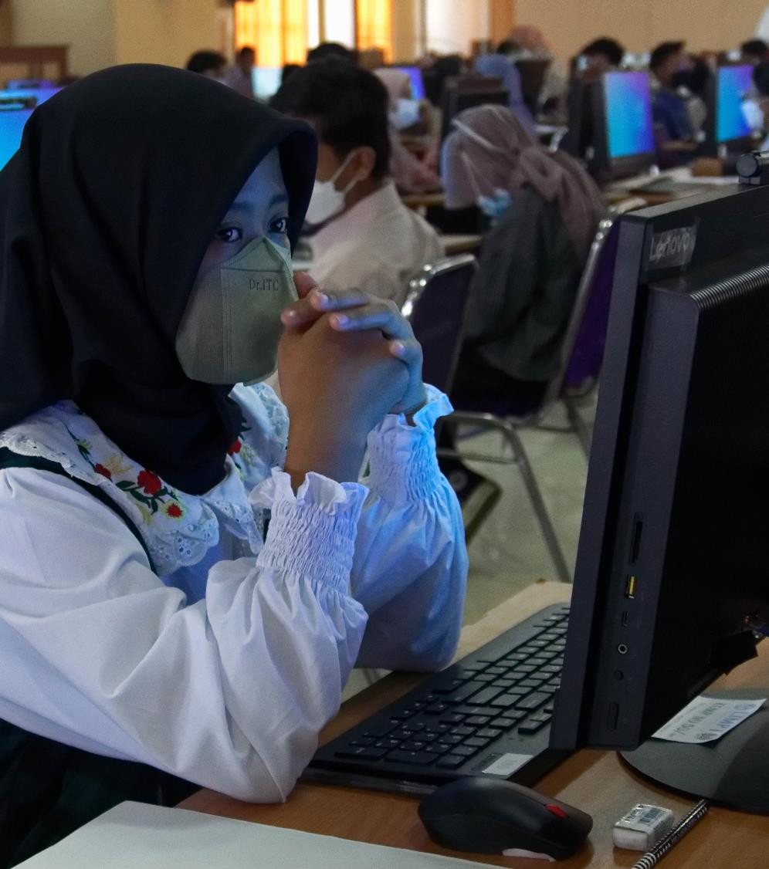
Tata cara SNBT
Peserta SNBT hanya diperbolehkan mengikuti UTBK 2024 sebanyak satu kali.
Hasil UTBK 2024 hanya berlaku untuk mengikuti SNBT dan penerimaan di PTN tahun 2024.
SNBT 2024 dilakukan berdasarkan hasil UTBK dan dapat ditambah dengan kriteria lain sesuai dengan ketentuan khusus yang ditetapkan oleh PTN yang dituju.
Siswa yang telah dinyatakan lulus seleksi Jalur SNBP 2024, SNBP 2023 dan Seleksi Nasional Masuk Perguruan Tinggi Negeri (SNMPTN) 2022 tidak dapat mengikuti UTBK-SNBT 2024.
Siswa yang dinyatakan lulus seleksi Jalur SNBP 2024 tidak dapat mengikuti seleksi Jalur Mandiri di PTN manapun.
Peserta yang dinyatakan lulus melalui Jalur SNBT 2024 dan telah daftar ulang atau registrasi di PTN yang dituju tidak dapat diterima pada seleksi Jalur Mandiri di PTN manapun.
Siswa SMA/SMK/MA Kelas 12 atau kelas terakhir pada tahun 2024.

Slide 37

Tata cara SNBT
Peserta didik Paket C tahun 2024 dengan umur maksimal 25 tahun (per 1 Juli 2024). Siswa yang belum mempunyai ijazah pada poin 3 dan 4, harus membawa surat keterangan siswa kelas 12 sekurang-kurangnya disertai dengan:
identitas, meliputi nama, kelas, NISN dan NPSN;
pas foto terbaru (berwarna);
tanda tangan Kepala Sekolah/Madrasah; dan
stempel/cap sekolah.
Lulusan SMA/SMK/MA Sederajat tahun 2022 dan 2023
Lulusan Paket C tahun 2022 dan 2023 dengan umur maksimal 25 tahun (per 1 Juli 2024).

Slide 38
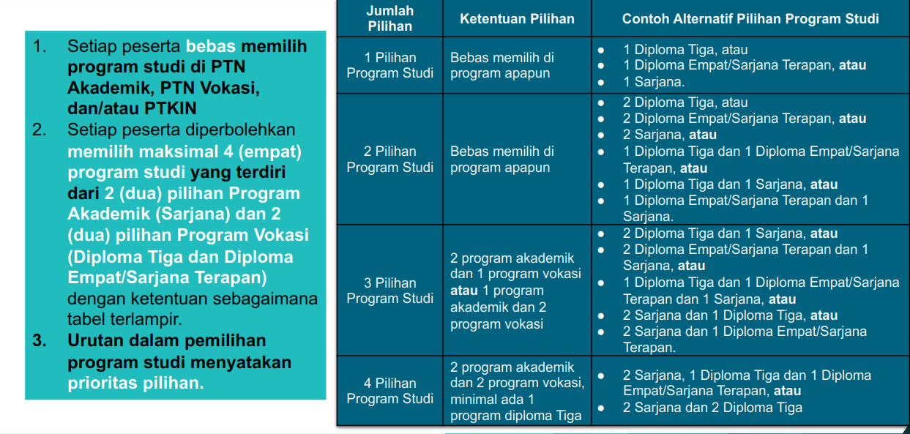
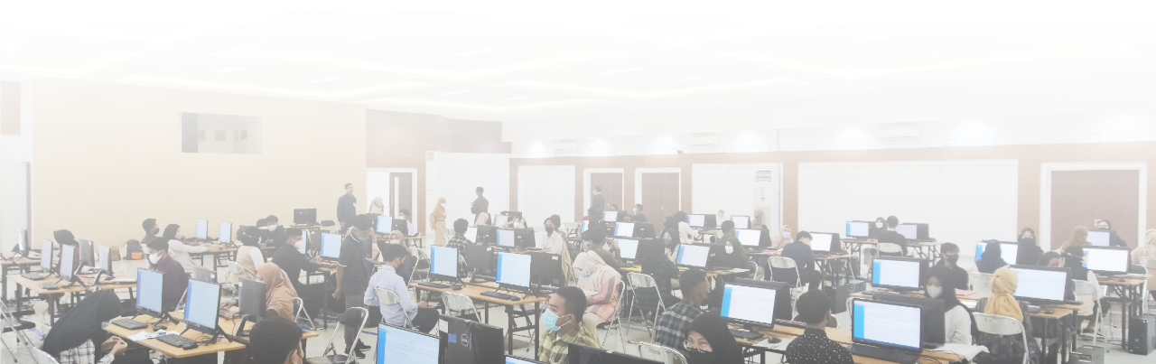
Pilihan Program Studi
Memilih Pusat UTBK
Memperoleh slip pembayaran biaya UTBK bagi peserta non pelamar KIP Kuliah
Mengunduh Kartu Peserta UTBK-SNBT
Masuk ke Portal SNPMB dan memilih menu pendaftaran UTBK-SNBT untuk unduh kartu peserta UTBK-SNBT

Slide 39
Pendaftaran SNBT
Login Portal SNPMB dan Memilih Menu Pendaftaran UTBK-SNBT
Masuk ke Portal SNPMB menggunakan akun SNPMB
Melengkapi Biodata
Mengisi dan melengkapi biodata, unggah pas foto berwarna terbaru, dan verifikasi biodata serta unduh dan unggah pernyataan tunanetra dan/atau hambatan visual
Memilih Program Studi dan Mengunggah Portfolio
Mengunggah portofolio wajib bagi peserta yang memilih program studi Bidang Seni dan/atau Olahraga
Memilih Pusat UTBK
Memperoleh slip pembayaran biaya UTBK bagi peserta non pelamar KIP Kuliah
Melakukan Pembayaran
Lembaga dan mekanisme pembayaran akan diinformasikan lebih lanjut
Mengunduh Kartu Peserta UTBK-SNBT
Masuk ke Portal SNPMB dan memilih menu pendaftaran UTBK-SNBT untuk unduh kartu peserta UTBK-SNBT
Peserta membayar biaya UTBK sebagai syarat pendaftaran UTBK-SNBT 2024 sebesar Rp.200.000,00 (dua ratus ribu rupiah)

Slide 40

Materi
Tes
Materi Tes
Tes Potensi Skolastik (TPS)
TPS mengukur kemampuan kognitif yang dianggap penting untuk keberhasilan di sekolah formal, khususnya pendidikan tinggi. Dalam TPS yang akan diuji adalah Kemampuan Penalaran Umum, Kemampuan Kuantitatif, Pengetahuan dan Pemahaman Umum, serta Kemampuan Memahami Bacaan dan Menulis. Kemampuan kuantitatif akan mencakup Pengetahuan dan Penguasaan Matematika Dasar.Literasi dalam Bahasa Indonesia dan Bahasa Inggris
Mengukur kemampuan untuk memahami, menggunakan, mengevaluasi, merefleksikan berbagai jenis teks untuk menyelesaikan masalah dan mengembangkan kapasitas individu sebagai warga Indonesia dan warga dunia agar dapat berkontribusi secara produktif kepada masyarakat.Penalaran Matematika

Slide 41

Nontes (Tidak perlu tes lagi)
Prestasi
Disabilitas
TMUBK (Tes Masuk Unesa Berbasis Komputer)
Afirmasi
Kerja Sama
Luar Negeri

Slide 42
Non Tes
1. Non Tes Rapor
Dikelola Unesa
Peserta tidak harus peserta SNBP
Peserta lulus SLTA tahun 2024
Kelulusan ditentukan oleh:
Nilai Rata-rata rapor semester 1 sd 4
Nilai Mapel khusus semester 1 sd 4
Prestasi non rapor
Portofolio, khusus untuk keolahragaan dan seni
2. Non Tes UTBK
Dikelola Unesa
Peserta merupakan peserta UTBK 2024
Kelulusan ditentukan oleh:
Nilai UTBK 2024
Nilai portofolio, khusus untuk keolahragaan dan seni

Slide 43


Prestasi
SPMB Prestasi Seni
SPMB Prestasi Olahraga
SPMB Sarjana MTQ
SPMB Sarjana Tahfidz
SPMB Sarjana Pesantren
SPMB Keagamaan Protestan
SPMB Keagamaan Katolik
SPMB Keagamaan Hindu
SPMB Keagamaan Buddha
SPMB Prestasi Kepemimpinan
SPMB Prestasi SOSHUM-SAINTEK
Dikelola Unesa
Kelulusan ditentukan oleh nilai tes tulis dan wawancara
Untuk semua prodi

Slide 44

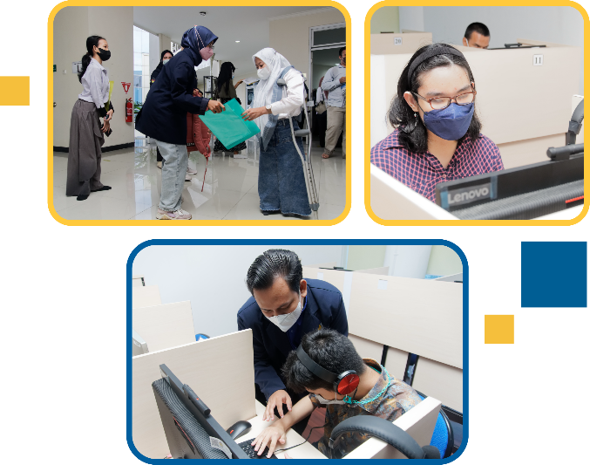
Disabilitas
Dikelola Unesa
Kelulusan ditentukan oleh nilai tes tulis dan wawancara
Tes wawancara dilakukan oleh tim PSLD dan WD 1

Slide 45
Dikelola Unesa
Soal dikembangkan Unesa
Tes berbasis komputer
Diberlakukan portofolio untuk prodi keolahragaan dan seni
TMUBK

Slide 46

ADIK
(Afirmasi Pendidikan Tinggi)
Dikelola Kemdikbud-Pusat Layanan Pembiayaan Pendidikan
Asal: 3T, Papua dan Papua Barat, TKI, Mandiri (Papua & Papua Barat
Seleksi oleh PT yang dituju
Data: Nilai rapor, asal sekolah, ekonomi orang tua, prodi pilihan

Slide 47

Kerja Sama dan
Luar Negeri
Kerja Sama
Luar Negeri
Seleksi intern, ada MoU Pendaftaran UTBK-SNBT
Diseleksi oleh Tim Urusan Internasional

Slide 48
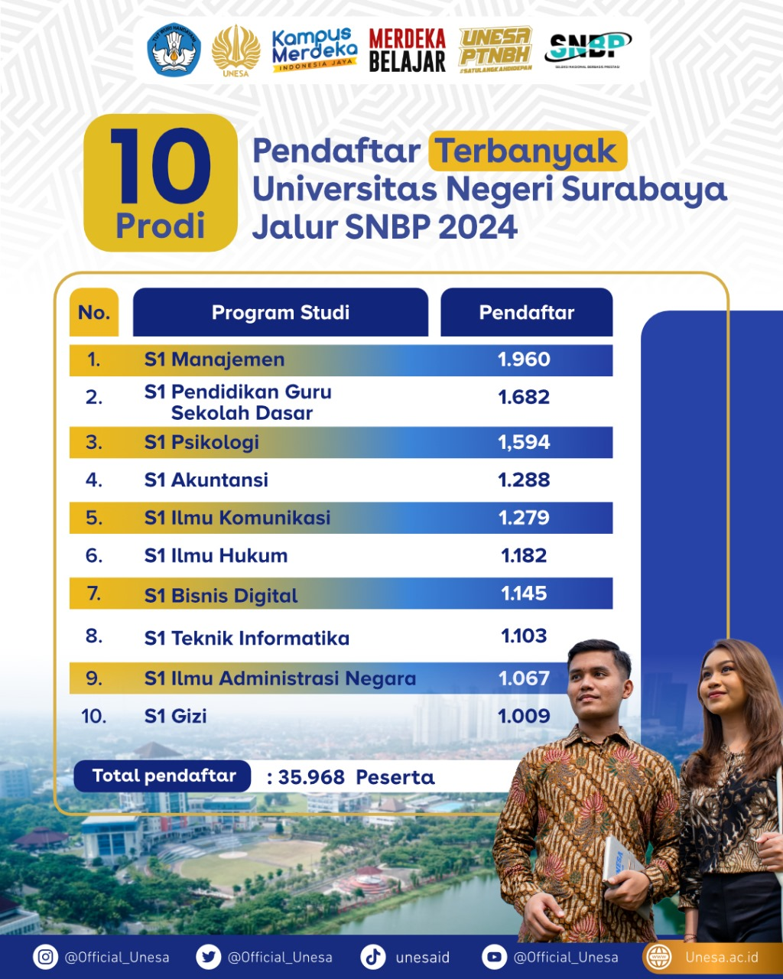

Slide 49
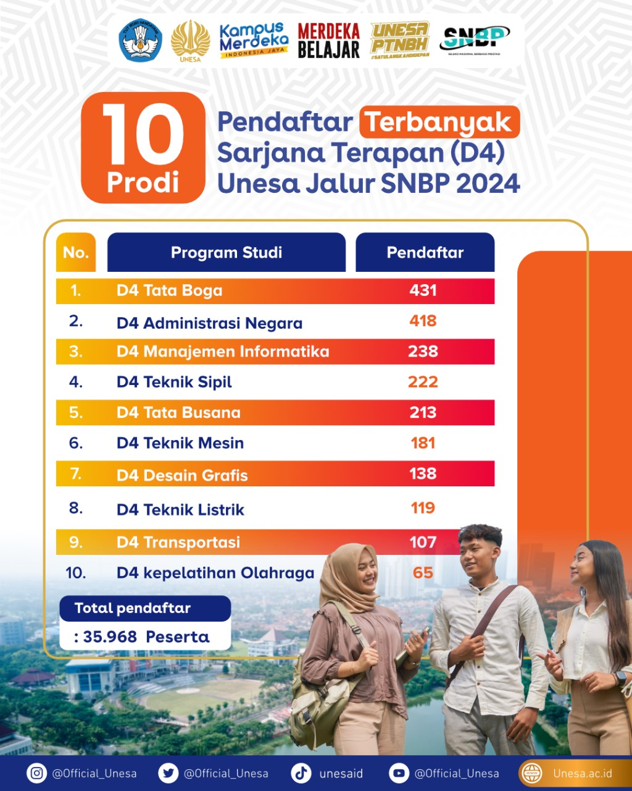

Slide 50
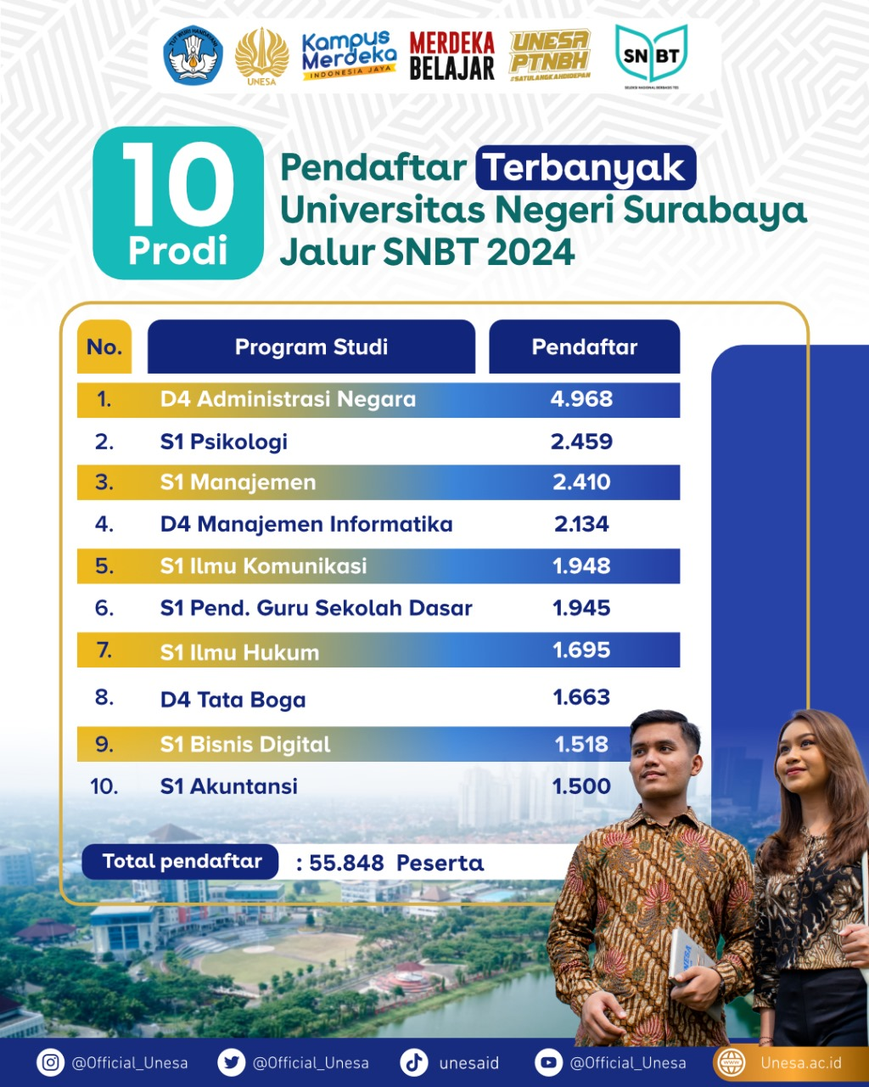

Slide 51
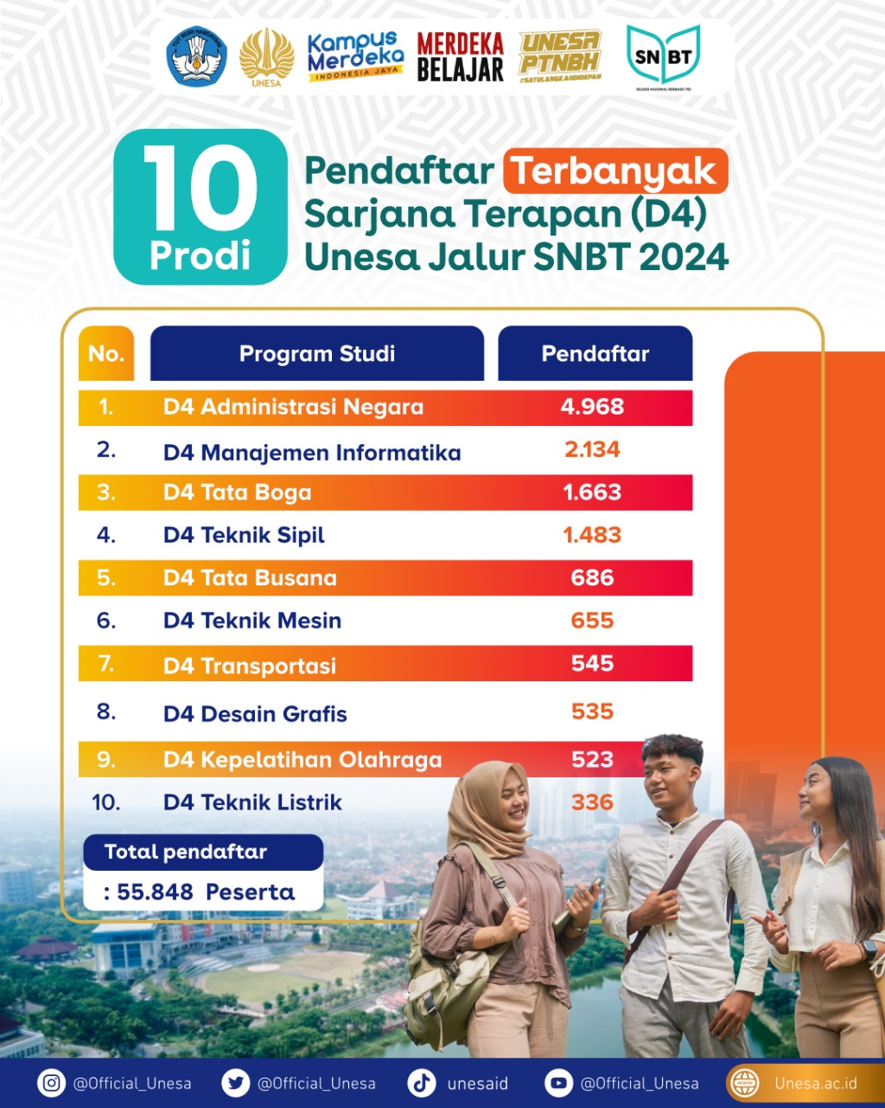

Slide 52
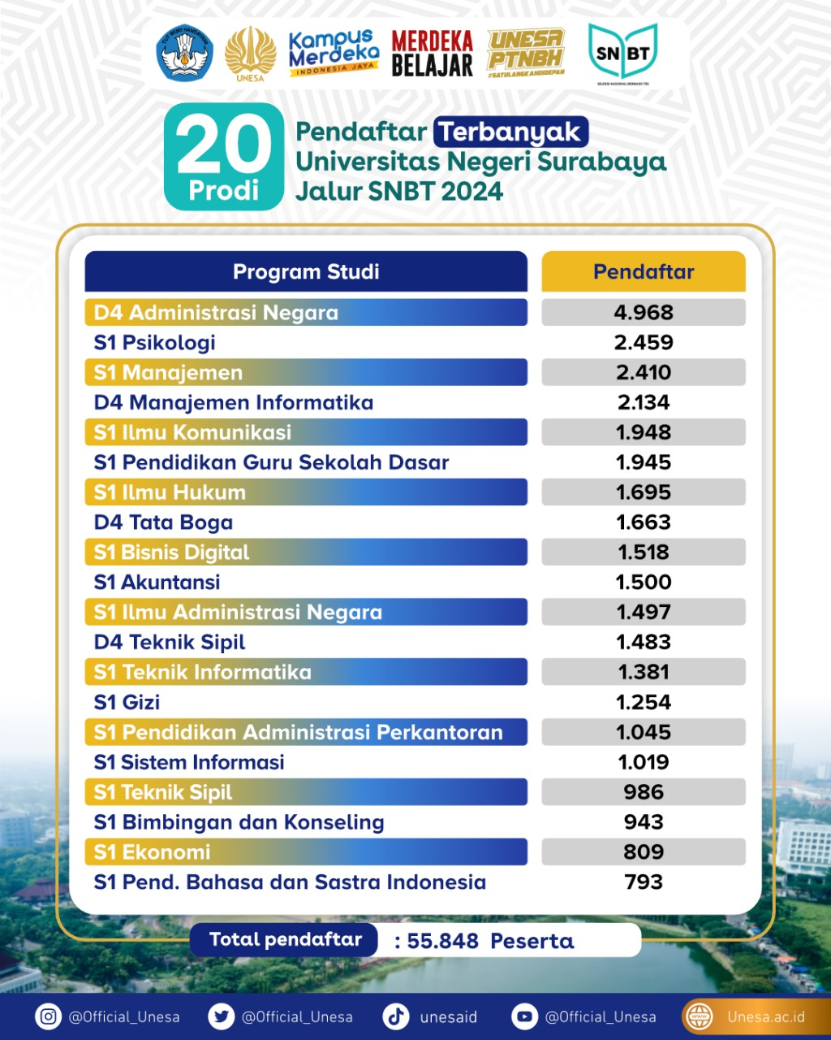

Slide 53
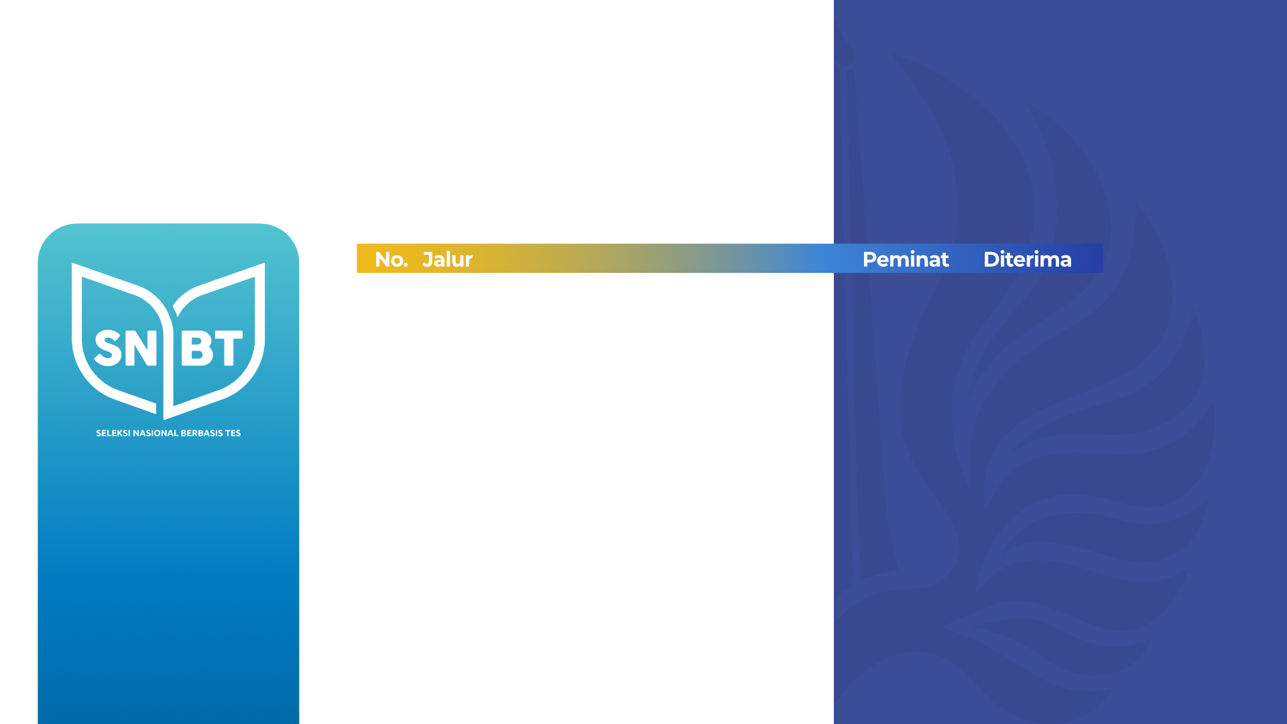
Data Persaingan
10 Besar Jalur SNBT 2023
1 | S1 Psikologi | 2408 | 179
2 | S1 Manajemen | 1950 | 240
3 | S1 Pendidikan Guru Sekolah Dasar | 1784 | 259
4 | S1 Ilmu Komunikasi | 1517 | 210
5 | S1 Teknik Informatika | 1549 | 200
6 | S1 Ilmu Hukum | 1518 | 250
7 | S1 Gizi | 1380 | 152
8 | S1 Akuntansi | 1313 | 240
9 | S1 Bisnis Digital | 1181 | 210
10 | S1 Sistem Informasi | 1105 | 150

Slide 54


Connect with Us!
Call Center
Telp : +6231 994257505
WA : +62 822-2911-5563
Email : info@unesa.ac.id
Website : admisi.unesa.ac.id

